Slide 1
№24 лицей
0 сынып
Математика сабағы
№47 ҰОҚ. Тақырыбы:
Жұмбақтар.
Мысалдар шығарамын. Цифрларды бастырып жазамын.

Slide 2
Ұйымдастырылған оқу қызметінің мақсаты
0.4.1.3.Көрнекілік негізінде қарапайым мысалдар мен тапсырмаларды шешу.

Slide 3
І. Дұрыс әсерлі көңіл күй орнату.
Шаттық шеңбері
Қуанамын менде, қуанасың сен де. Қуанайық достарым,
Арайлап атқан күнге. Бүгінгі күніміз сәтті өтсін. Бәріңе сәттілік тілеймін!

Slide 4
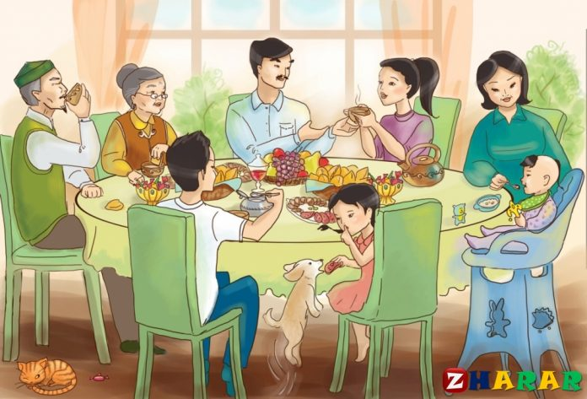
1 тапсырма. Жұмбақтарды шеш.
Мысалдарды шығар.
Бесік тербеп,
Ән айтатын.
Ертегі айтып,
Ойнататын, кім сені? ......
5 – 3 =
Еңбек етіп ерінбей,
Шашы ағарып қартайған.
Бұл сүйікті жан ......
5 + 2 =
1
3
2
8
7
6
5
4

Slide 5
2 тапсырма. 1 санын қаламмен бастырып жаз

Slide 6
Сергіту сәті
Оң қолымда бес саусақ,
Сол қолымда бес саусақ
Қоссақ егер екеуін,
Болады екен он саусақ.

Slide 7
3 тапсырма. Есеп құрастыр.
Сырымда 5 ертегі кітабы бар. Ол 2 кітабын оқыды. Ол енді неше кітап оқу керек. Жауабын жаз
5
-
=
Әлияда 10 ертегі кітабы бар. Ол 2 кітабын оқыды. Ол енді неше кітап оқу керек. Жауабын жаз
10
-
=

Slide 8
Үй тапсырмасы
Дәптерге көшіріп жазып, есепті шығар

